Slide 1
Проект
Учащихся 7В класса на тему
«Образ будущего»
Проект был выполнен третьей группой:
Кожевниковым Владиславом
Пономаренко Даниилом
Усмановой Амалией
Мустафиной Екатериной
Лошанковой Евгенией

Slide 2
Список фильм и книг о будущем
Список фильмов о будущем
«Назад в будущее»
«Машина времени»
«Петля времени»
«Бегущий по лезвию»
«Особое мнение»
«Вспомнить все»
«Судья Дредд»
Список книг о будущем
1. Ким Стэнли Робинсон «2312» (2012)
2. Вернор Виндж «Пламя над бездной» (1992)
3. Чарльз Стросс «Акселерандо» (2005)

Slide 3
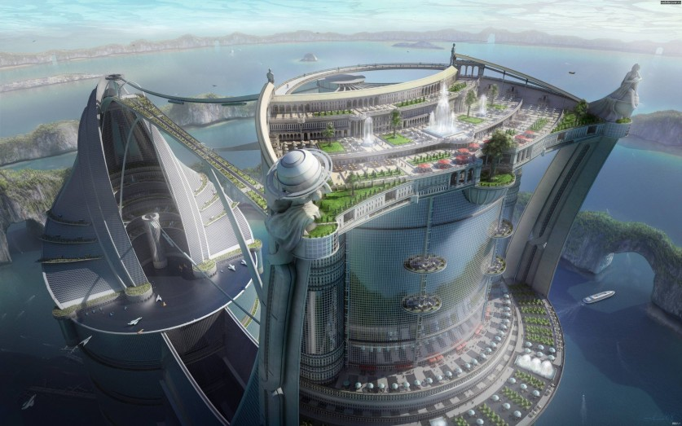
Поселение будущего г.Агрыз
                Согласно статистическим данным, 54% людей на нашей планете живёт в городах, а по прогнозам учёных, к середине XXI века городских жителей уже будет 66%… Какими же они могут быть — города будущего, в которых предстоит жить большей части населения мира. Первыми в голову приходят мысли о летающих машинах, ховербордах из «Назад в будущее» и высоченных небоскрёбах… Но все таки главная проблема сегодня — это разработать различные проекты городов будущего, в которых все ресурсы будут расходоваться максимально эффективно, так как населения нашей планеты растет каждый год.

Slide 4
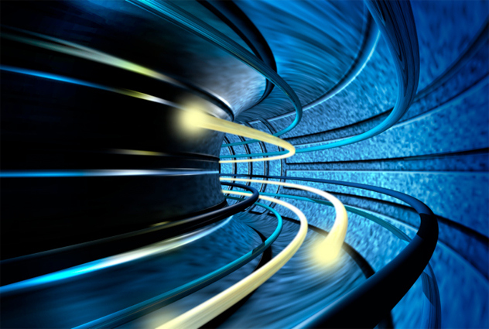
Транспорт будущего г.Агрыз
Самолеты, поезда и автомобили возили нас весь двадцатый век, но сегодня все это уже далеко не ново. Транспорт будущего будет ездить по линиям магнитной левитации, возить нас на реактивных ранцах (джетпаках) Представьте себе: гениальный миллиардер разрабатывает инновационный электромобиль, основывает компанию, которая будет отвозить космонавтов на Международную космическую станцию и изобретает весьма успешную альтернативу банковской системе. Для многих это может звучать как фантастика, но на самом деле — это реальность. Элон Маск основал Tesla Motors, SpaceX и PayPal, но этим его жажда изобретений не насытилась: не так давно миллиардер представлял свою идею сверхбыстрой городской транспортной системы, которая могла бы «отвезти вас из Сан-Франциско в Лос-Анджелес за 35 минут». Hyperloop — это нечто вроде стальной трубы, по которой будут двигаться алюминиевые капсулы, перевозящие пассажиров со скоростью более 1200 км/ч. Ну и работать это будет на солнечной энергии, конечно.
В чем же проблема? Проблема в цене. По оценкам Маска, Hyperloop будет стоить 70 миллиардов долларов только на старте. Конечные расходы могут превысить и 100 миллиардов долларов. Это примерно как проектная стоимость моста в Крым через Керченский пролив. Однако, у Hyperloop есть и свои критики.
Многие жалуются на то, что система слишком дорогая, непрактичная и даже медленная. Но начало положено: уже в 2015 году стартап Hyperloop Transportation Technologies представит проект прототипа Hyperloop. Можно пока делать ставки: взлетит или нет.
и помещаться в рюкзаке — и все это будет раньше, чем вы думаете.
Hyperloop

Slide 5
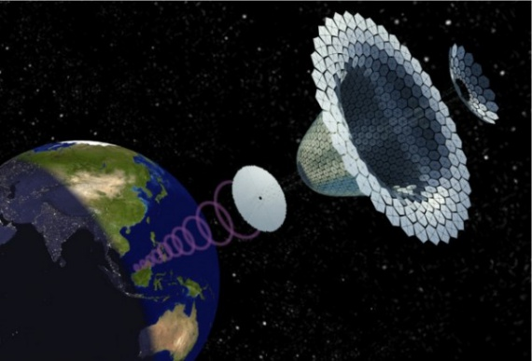
Источники энергии будущего г.Агрыз
Солнечные космические станции

Slide 6
Одежда будущего жителей г.Агрыз
Одежда согревающая
Вот, пожалуйста — самое простое и очевидное: если одежда должна греть, то почему бы не помочь ей в этом? Существуют электрические одеяла-грелки. Автомобильные сиденья с подогревом давно стали нормой, а не излишеством. Тёплые полы, наконец…
Одежда с подогревом тоже есть. Она используется службами спасения для борьбы с переохлаждениями. Её предлагают рыбакам, охотникам, геологам, работникам торговли на улицах. На заказ сделают что угодно — от жилета до электростелек в ботинки. Она эффективна при температуре до -50 градусов и гораздо легче тёплой одежды для экстремальных видов спорта. Питание — от чего угодно, начиная с автомобильной электросети, заканчивая литиевыми аккумуляторами.
Подвох в том, что система обогрева одежды очень прожорлива и «съедает» блок из 6 пальчиковых батареек за несколько часов. После чего в ней становится очень холодно, ведь «пассивное» утепление очень слабое. Кстати — к тому времени, когда вам захочется включить «отопление», батарейки могут попросту «сесть» на морозе.
Дешёвые модели термоодежды могут бить владельца током и полностью выходить из строя под дождём. Возможность регулировать температуру обычно ограничена или вообще отсутствует. Наконец, цена. За качественную термоодежду просят столько, что вместо одной куртки можно накупить бабушкиных свитеров на целую арктическую экспедицию.
Чтобы стать массовой в 21 веке, такая одежда должна быть дешёвой и греть как минимум 8 часов подряд. А пока что она интересует лишь людей героических профессий и экстремальных увлечений.

Slide 7
Продукт питания будущего г. Агрыз
Порошковая еда
Слоган популярного в 90-е годы растворимого напитка Invite «Просто добавь воды!» взял на вооружение американский программист Роб Рейнхарт. В 2013 году он представил порошковый коктейль под названием Soylent, способный, по уверениям создателя, полностью заменить традиционную еду. Все, что нужно сделать перед его употреблением, — просто разбавить смесь водой. При этом в составе коктейля уже будет необходимое количество витаминов, аминокислот, жиров, углеводов и белков. Сам Рейнхарт в качестве эксперимента в течение месяца питался лишь порошком Soylent. За это время он сумел скинуть пару лишних килограммов, чувствовал себя здоровым и энергичным, но главное — не отвлекался на мысли о еде.
Вслед за Soylent на рынке появились другие аналоги порошковой еды. Один из них — органический коктейль Ambronite, подходящий даже вегетарианцам. Его создатели сделали упор на натуральность продукта, а в его состав включили органические яблоки, ягоды и измельченные орехи. Одна порция смеси Soylent обходится в $2,5, после приема которой чувство голода не ощущается на протяжении 5 – 6 часов.

Slide 8
Соцопрос
Как вы считаете, где будет жить человечество через 50 лет – всё ещё на Земле или на других планетах?
Какое образование вы бы посоветовали получать современным восьмиклассникам?
Где преимущественно будут жить люди через 50 лет – в крупных городах или в небольших посёлках? В многоэтажных небоскрёбах, под землёй, под водой, в одно-двухэтажных домах?
Какие из существующих сегодня профессий через 50 лет окажутся не нужными?
Какие профессии через 50 лет будут наиболее востребованы?

Slide 9
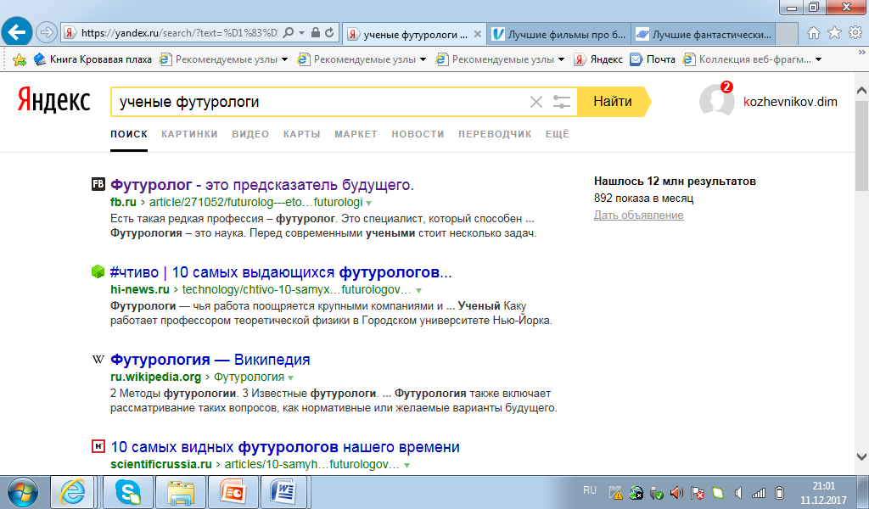
Ученые- футурологи

Slide 10
Спасибо за внимание!

